Slide 1
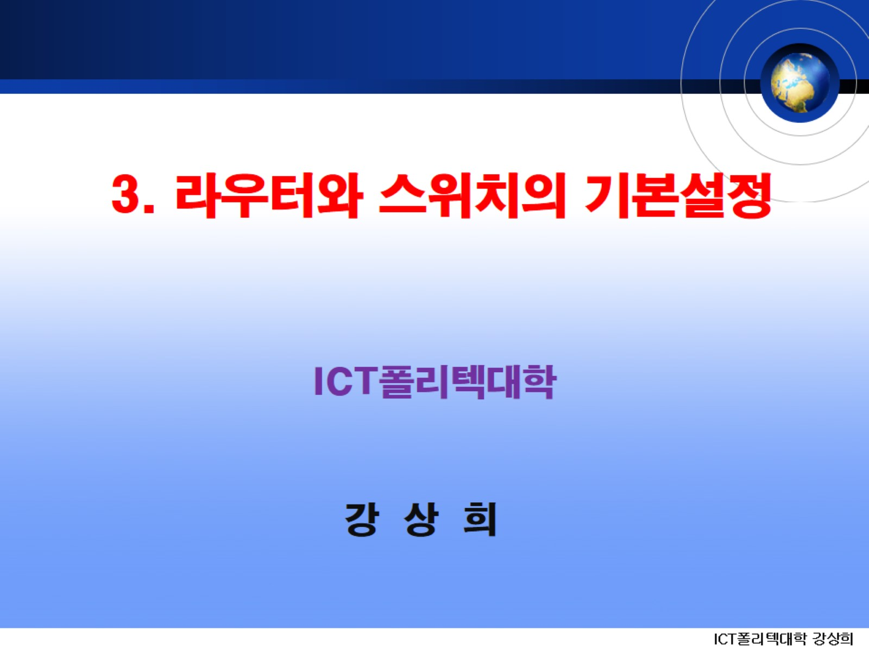
3. 라우터와 스위치의 기본설정

Slide 2
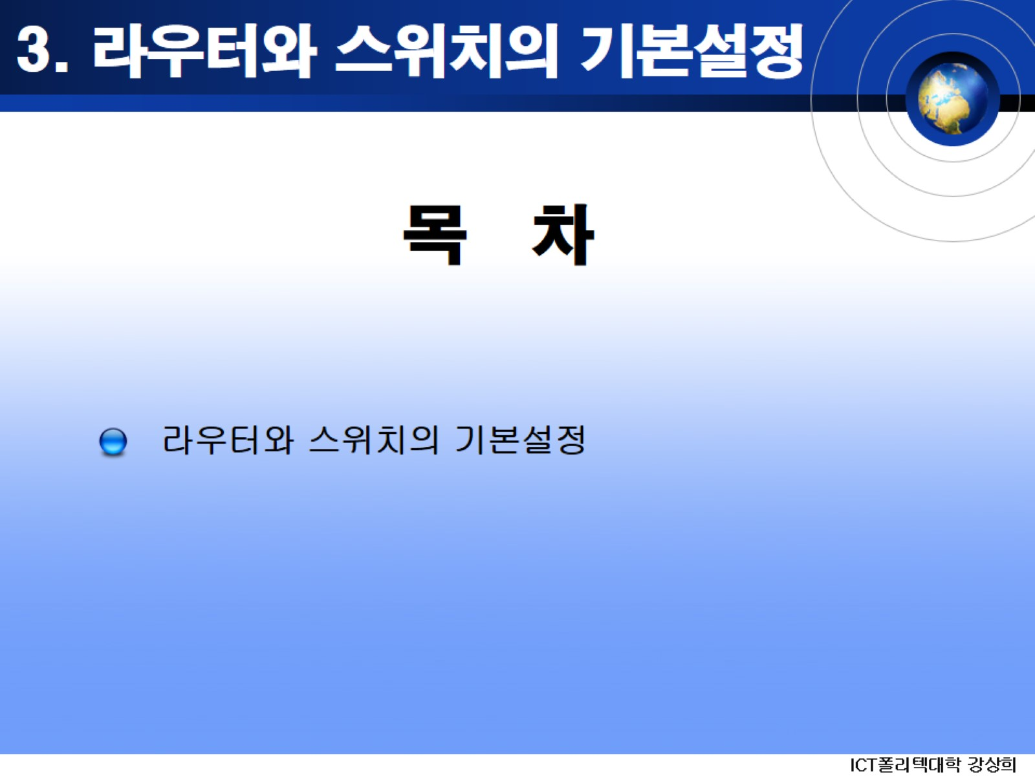
3. 라우터와 스위치의 기본설정

Slide 3
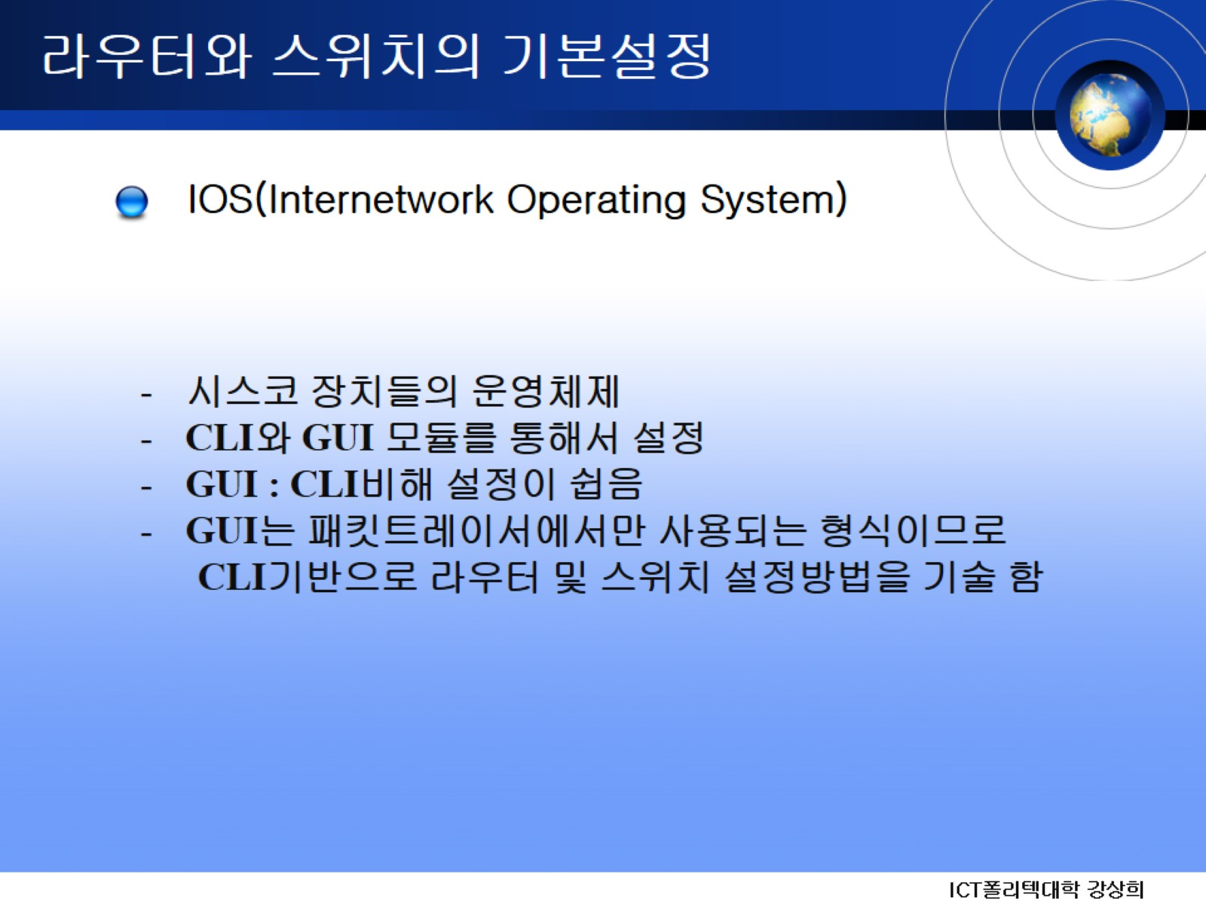
라우터와 스위치의 기본설정

Slide 4
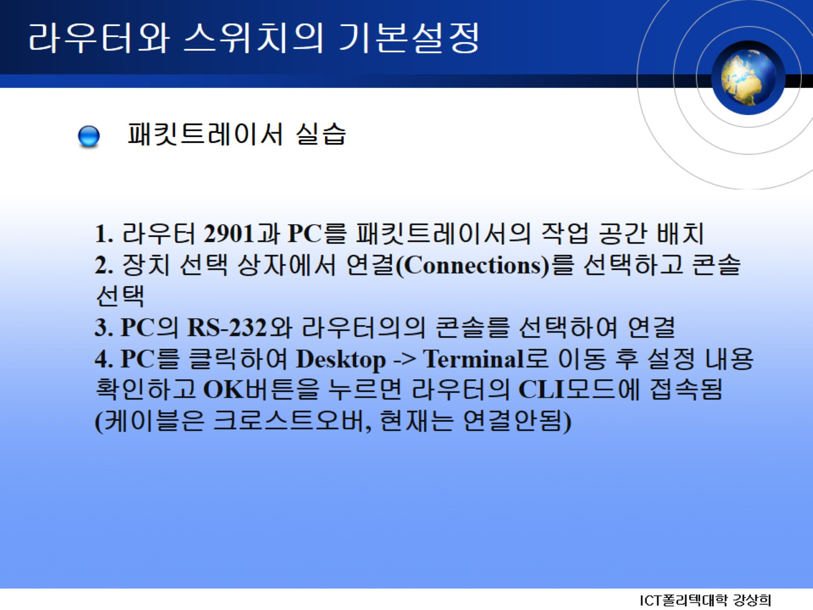
라우터와 스위치의 기본설정

Slide 5
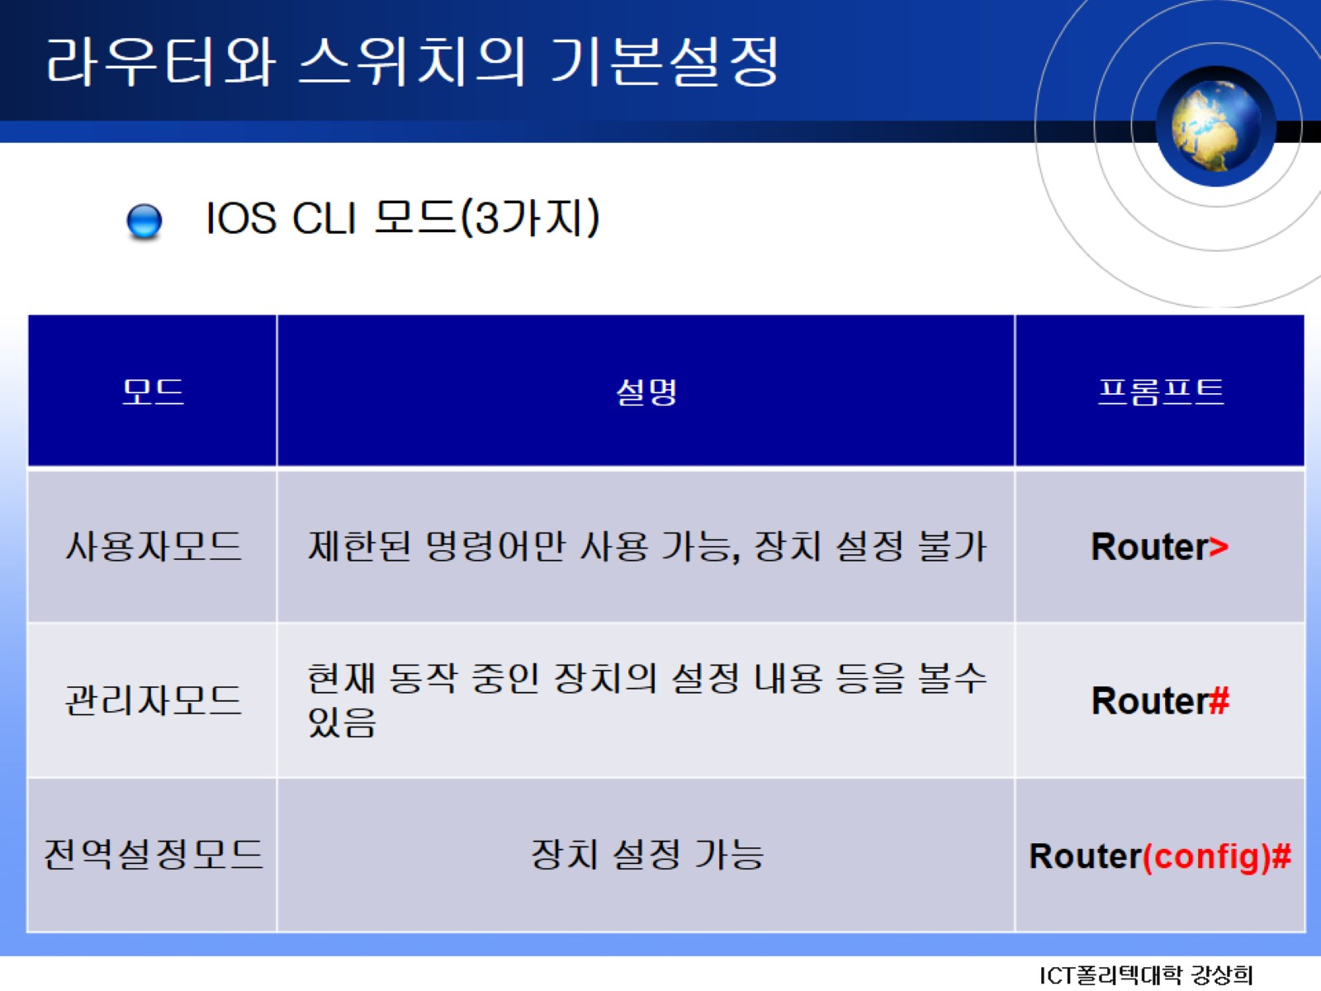
라우터와 스위치의 기본설정

Slide 6
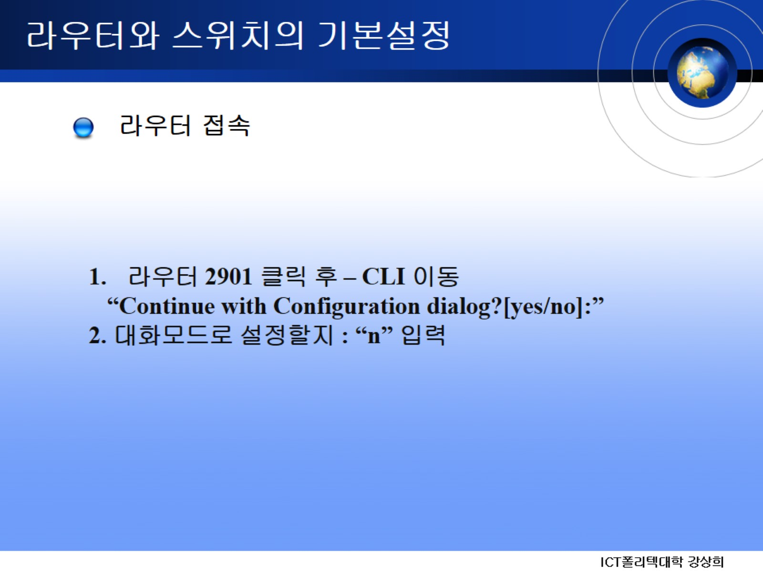
라우터와 스위치의 기본설정

Slide 7
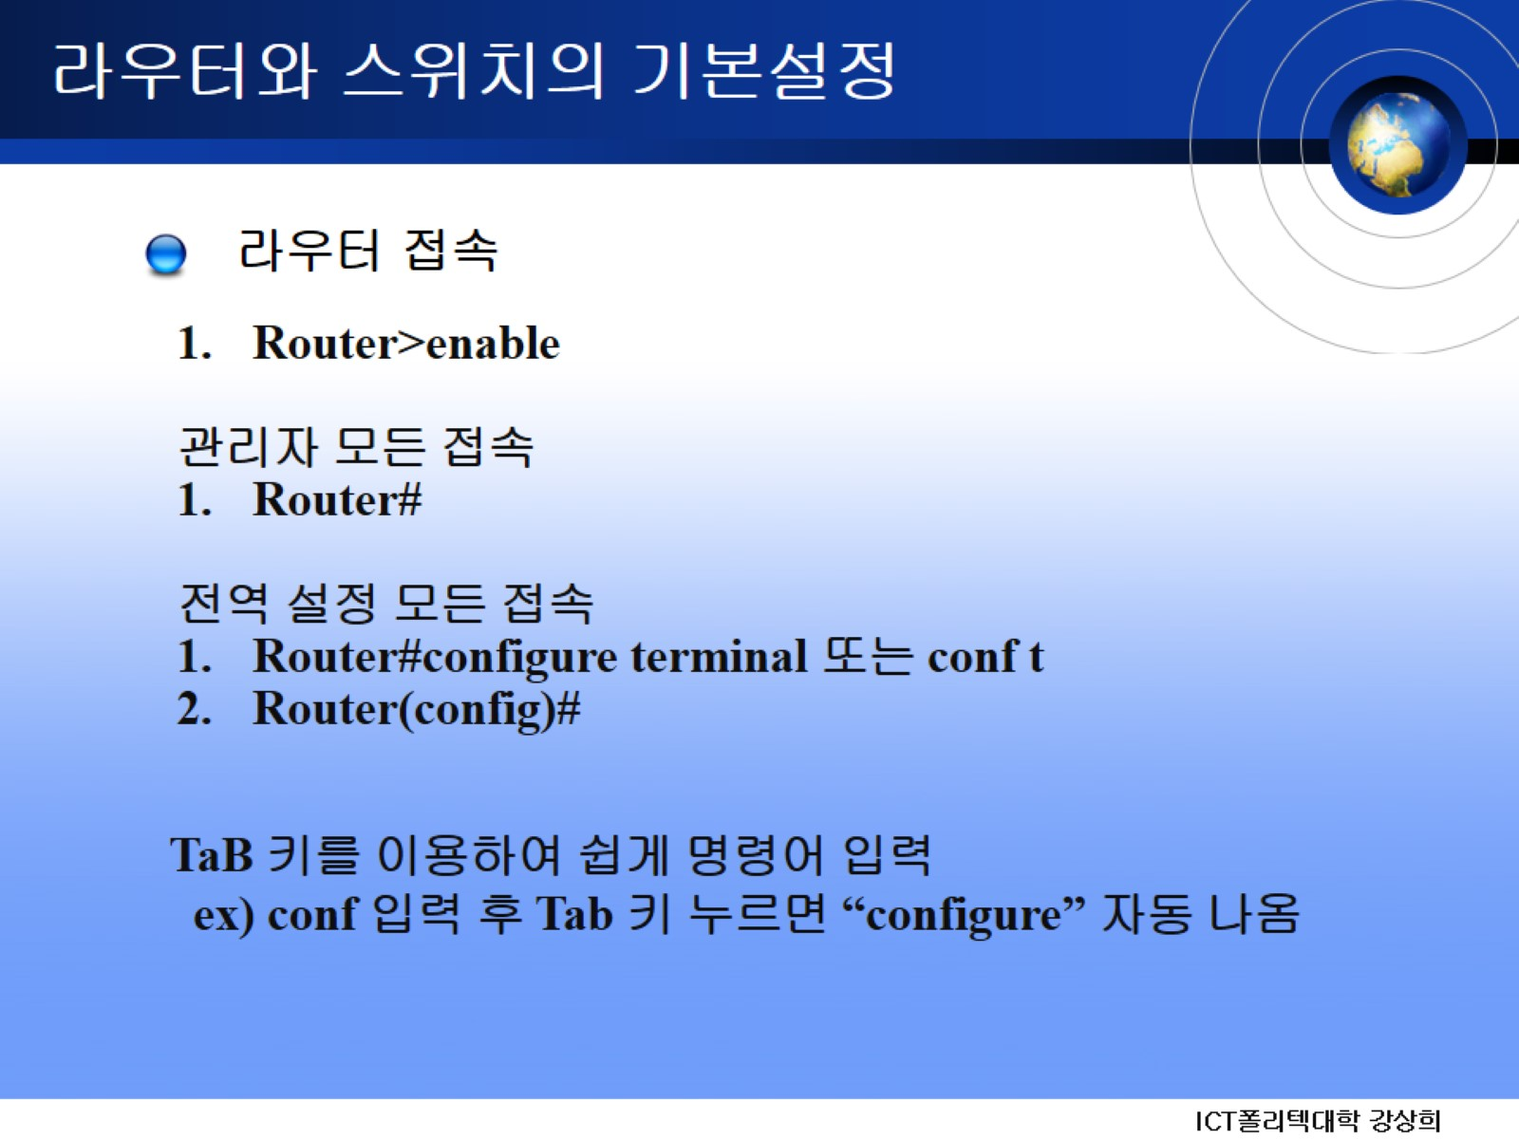
라우터와 스위치의 기본설정

Slide 8
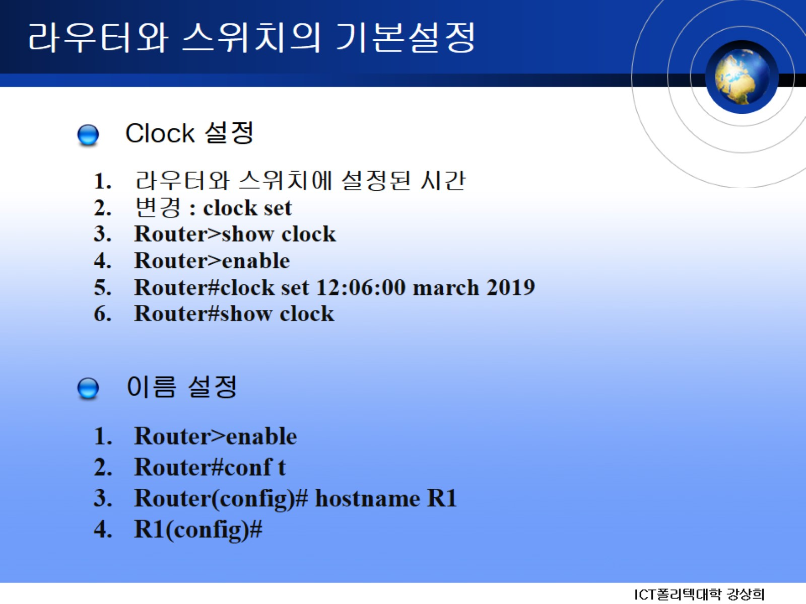
라우터와 스위치의 기본설정

Slide 9
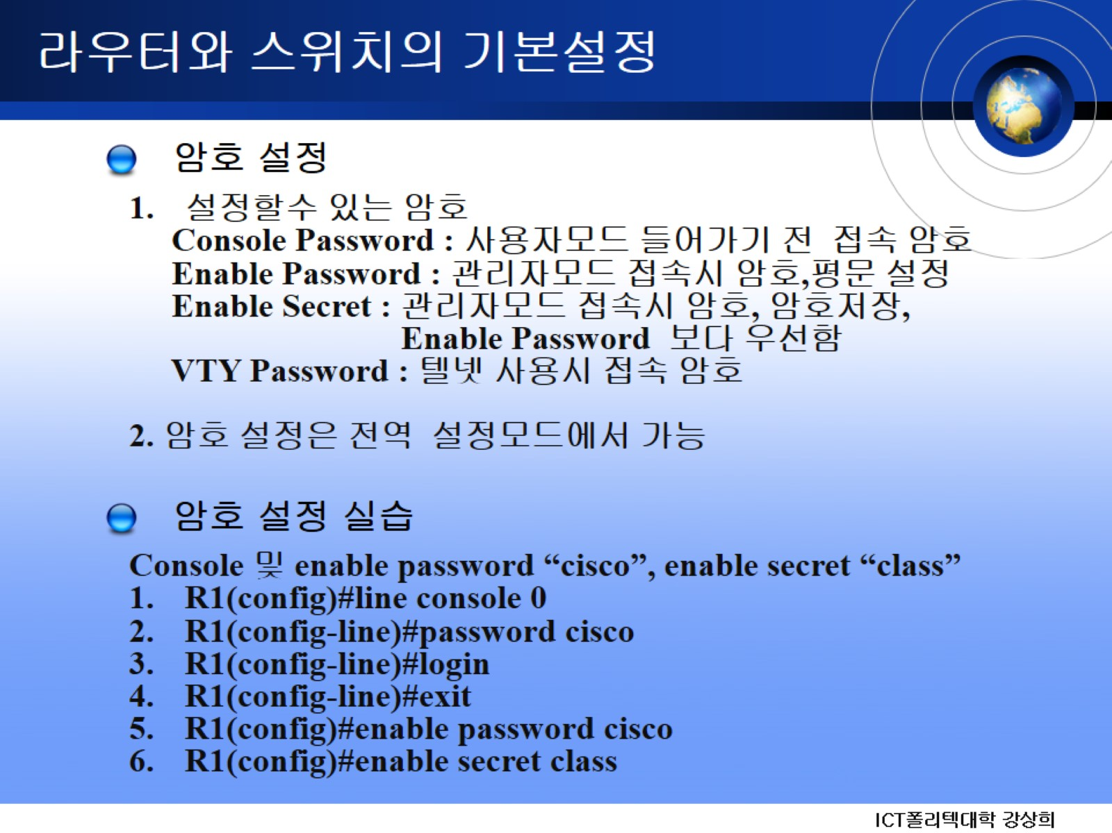
라우터와 스위치의 기본설정

Slide 10
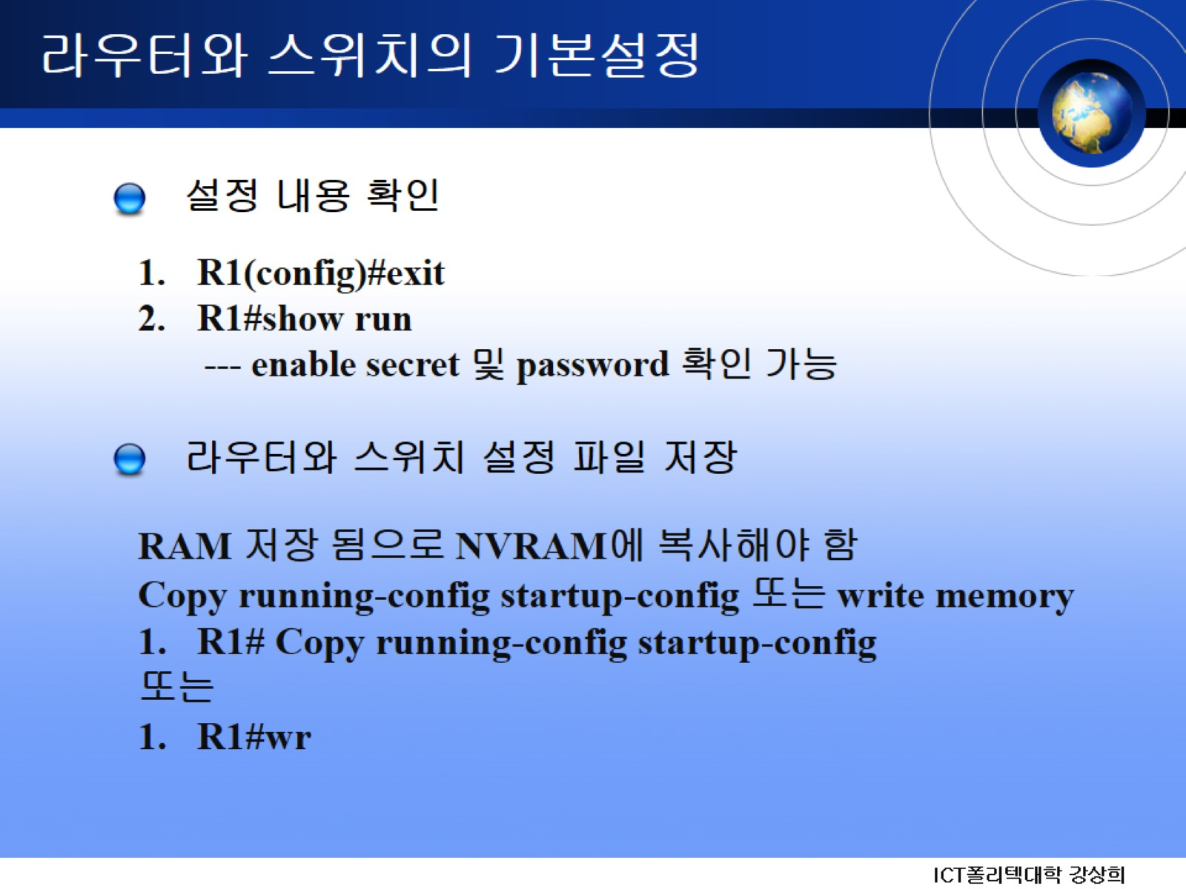
라우터와 스위치의 기본설정

Slide 11
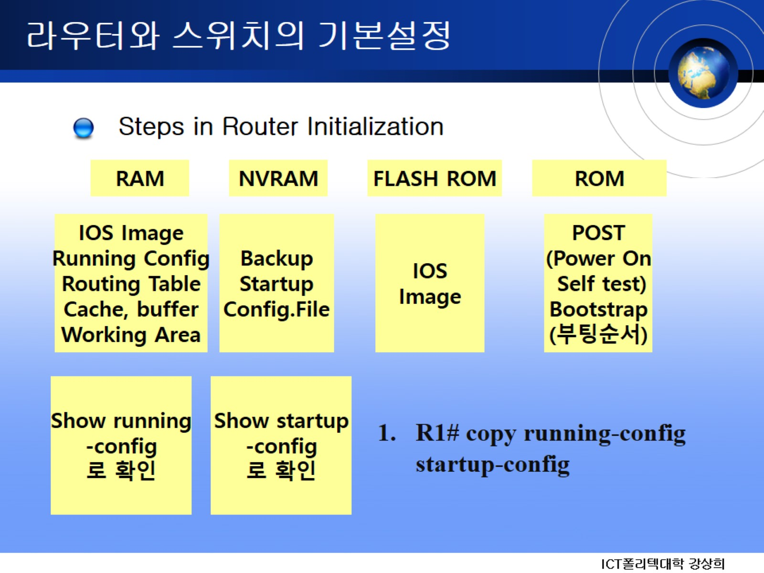
라우터와 스위치의 기본설정

Slide 12
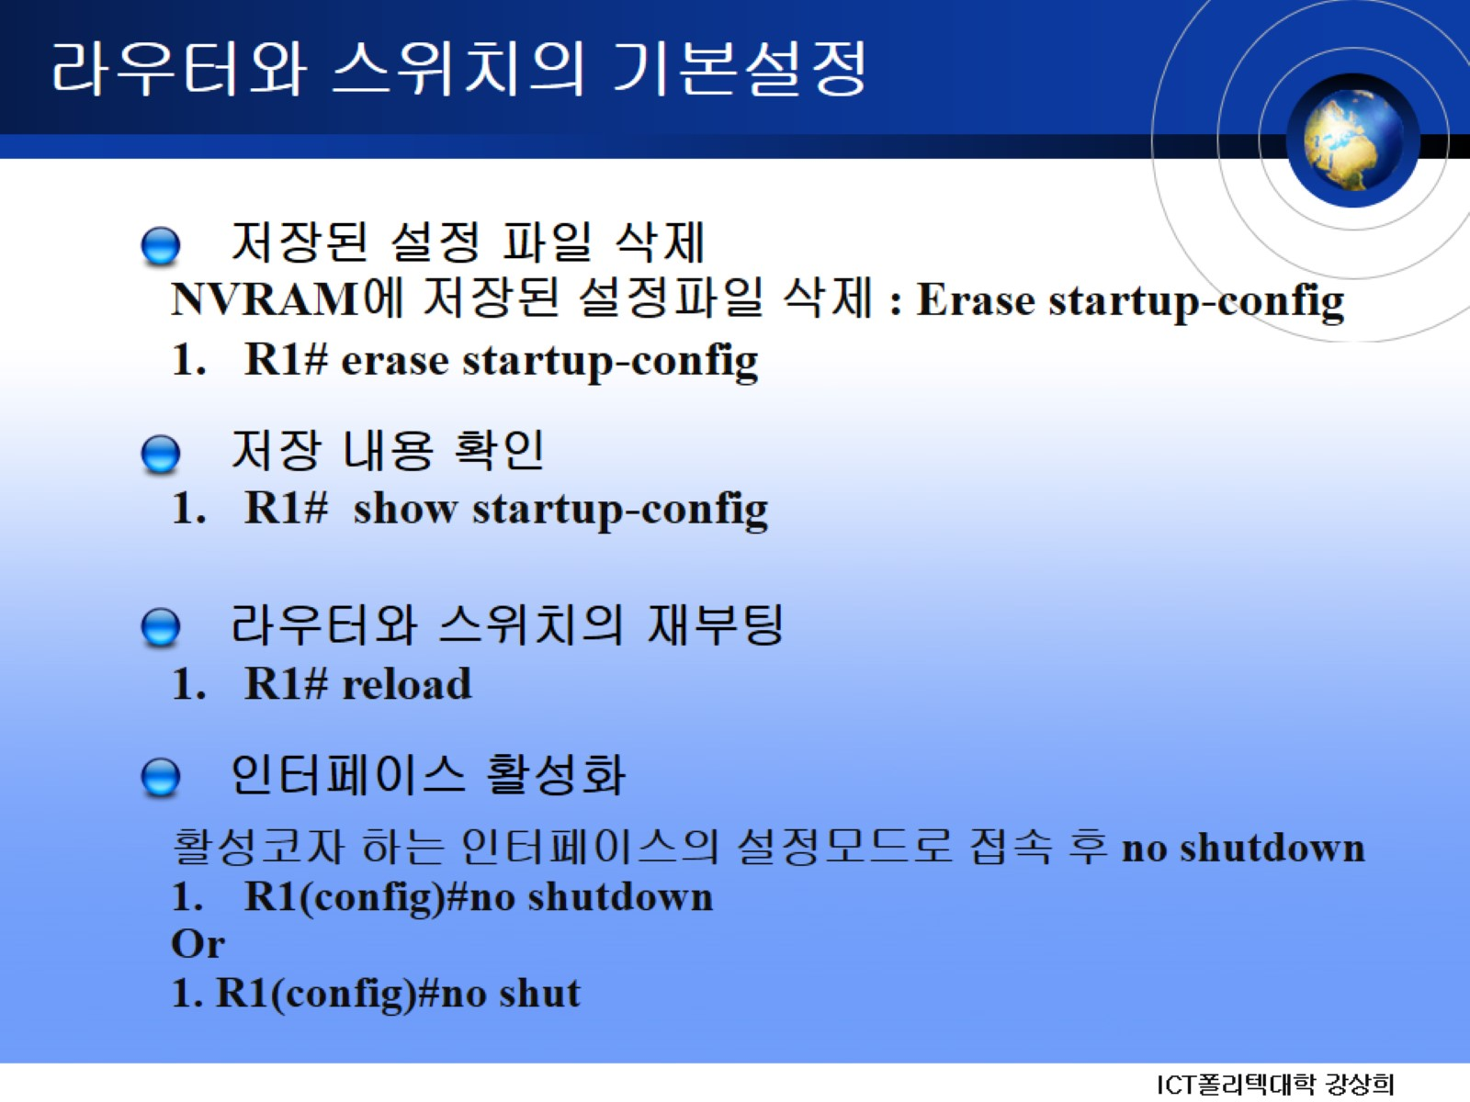
라우터와 스위치의 기본설정

Slide 13
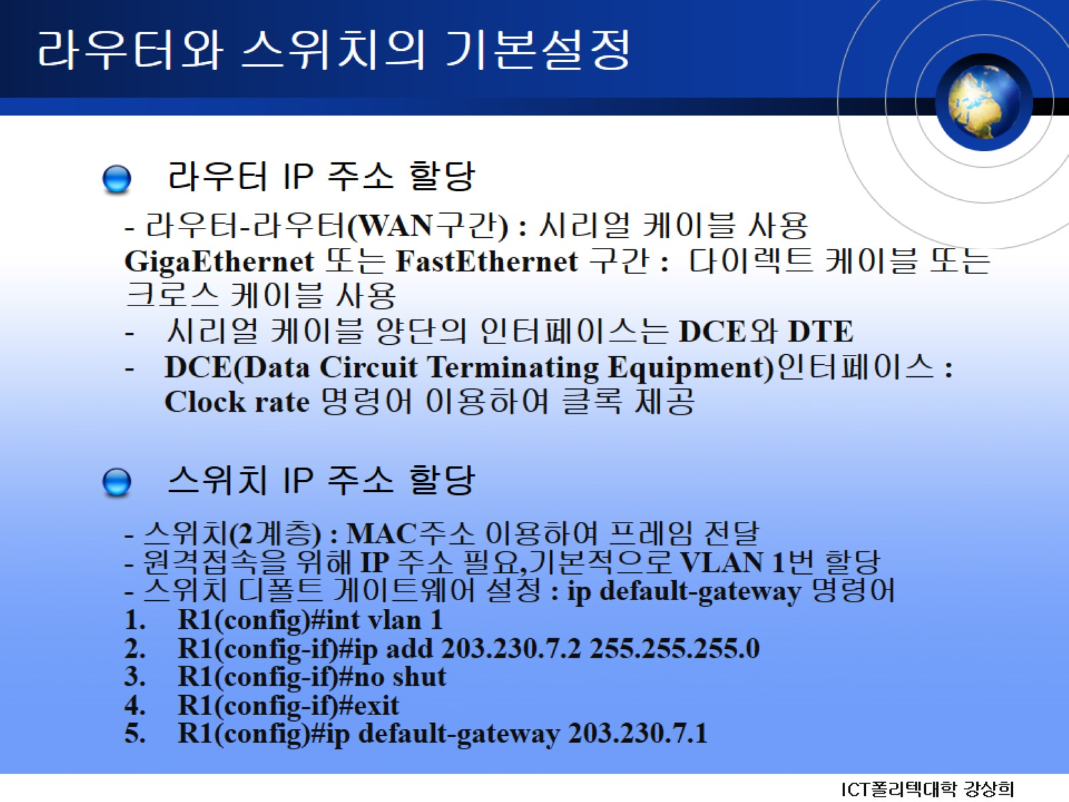
라우터와 스위치의 기본설정

Slide 14
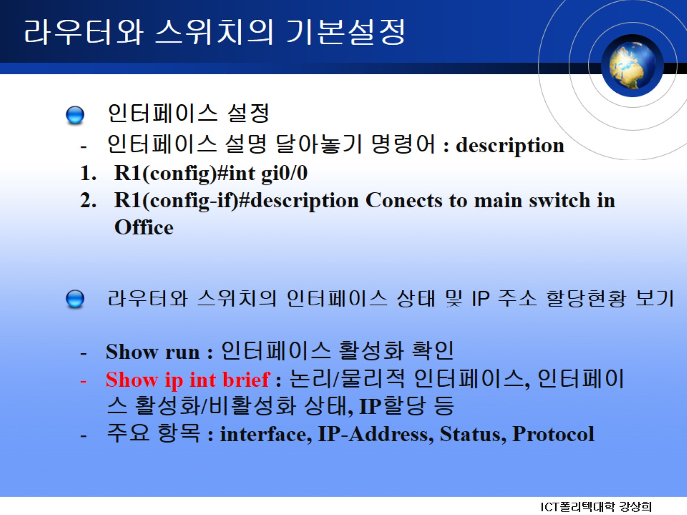
라우터와 스위치의 기본설정

Slide 15
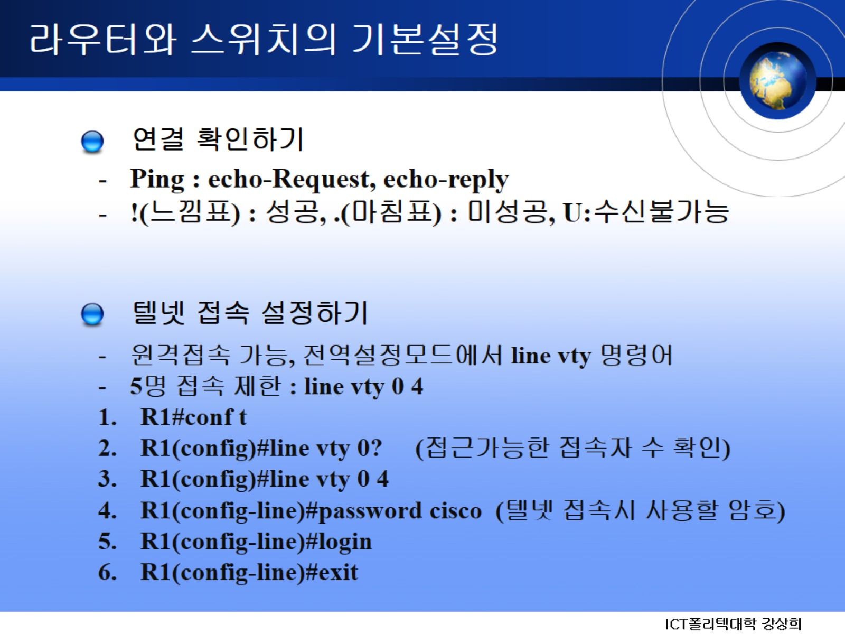
라우터와 스위치의 기본설정

Slide 16

Q & A

Slide 17


